Slide 1


Archivácia a manažment výskumných dát
Plán manažmentu výskumných dát
Gabriela Fišová
Centrum vedecko-technických informácií SR
STU, 4. 3. 2025

Slide 2
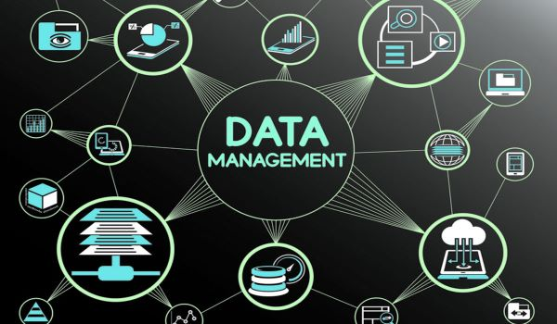
Manažment výskumných dát
Manažment výskumných dát
(Research Data Management)
Súbor činností, ktoré sa viažu so životným cyklom výskumu či výskumných dát zhromaždených a použitých vo výskumnom projekte:
plánovanie,
organizácia,
ukladanie,
uchovávanie
zdieľanie dát.
Obrazok „Veľké dáta, údaje, svet“: Image ge by Tumisu from Pixabay
Notes:
Čo je manažment výskumných dát?
Manažment výskumných dát alebo v angličtine RDM z Research Data Management (RDM) je širší pojem, ktorý
zahŕňa súbor činností, ktoré sa viažu so životným cyklom výskumu či výskumných dát – organizáciu, ukladanie, uchovávanie a zdieľanie dát zhromaždených a použitých vo výskumnom projekte;
každodenný manažment výskumných dát počas životného cyklu (trvania) výskumu (napríklad pomenovávanie súborov);
rozhodovanie o tom, ako sa budú dáta uchovávať a zdieľať po ukončení projektu (napríklad uloženie dát v repozitári na dlhodobé uchovávanie a sprístupňovanie)
https://otvorenaveda.cvtisr.sk/manazment-vyskumnych-dat/

Slide 3


Plán manažmentu dát
Plán manažmentu dát alebo DMP
(Data management plan)
Nástroj, ktorý môže pomôcť pri plánovaní a manažmente/riadení výskumu a výskumných dát.
O dátach treba rozmýšľať (a rozhodovať sa) PRED, POČAS aj PO uskutočnení výskumu.
Umožňuje vedcom:
systematicky premýšľať o dátovom manažmente
robiť strategické rozhodnutia v správnom čase
ujasniť si so spolupracovníkmi očakávania ohľadom projektu
zjednotiť si so spolupracovníkmi postupy a spôsob dokumentácie
špecifikovať, aké dáta sa budú počas výskumu vytvárať, akým spôsobom + informácie o ich dostupnosti a využití
Thinking Photography Question Mark Man Stock, Author: Alexis Bailey
Creative Commons (CC BY-NC 4.0)
Decision by Nick Youngson CC BY-SA 3.0 Pix4free
Notes:
Co je DMP? Všeobecne

Slide 4
Plán manažmentu dát
formálny dokument (nie v zmysle formality ale vypracovania dokumentu)
nehodnotí výskum, nejde o hĺbkovú dokumentáciu
vypracováva sa na úplnom začiatku, ale v priebehu
výskumu sa môže modifikovať podľa aktuálneho vývoja situácie
vlastný DMP – témy, ktoré považujete za dôležité alebo využiť šablóny/predlohy (inštitúcia, financovateľ)
viac tém – štruktúrované napr. podľa životného cyklu výskumných dát alebo len niektoré témy – napr. zdieľanie dát
Notes:
Co je DMP?
Formálny dokument – nie v zmysle formality ale vypracovania dokumentu
Špecifikuje, aké dáta a akým spôsobom budú počas výskumu vytvárané a obsahuje informácie o ich dostupnosti a využití
Spĺňa podmienky poskytovateľov financií
Co DMP nie je?
Metóda hodnotenia výskumu
Hĺbková dokumentácia (workflow, tabuľky, diagramy...), ale krátky prehľad so špecifickým účelom

Slide 5

Plán manažmentu dát
Politika povinných DMP:
program Horizont Európa, Poľsko/Národného centra vedy, Slovensko – Národná stratégia pre otvorenú vedu – plánuje sa postupne zaviesť povinný DMP
niektoré grantové agentúry a donori (napr. ERC) majú svoje vzory DMP, do ktorých výskumník vyplní údaje špecifické pre projekt
výskumné inštitúcie – vo vnútorných predpisoch povinnosť vypracovávať DMP – napr. SAV od roku 2027 povinne
Obrázok „Výkričník“: zdroj
Notes:
Čoraz viac sa presadzuje politika povinných DMP pri žiadosti o financovanie -povinný pri žiadosti o grant z programu Horizont Európa, povinný v Poľsku/Národné centrum vedy, Slovensko - v rámci implementácie Národnej stratégie pre otvorenú vedu plánuje sa postupne zaviesť povinný DMP v agentúre APVV podľa poľského vzoru.
Financovatelia – prečo vyžadujú DMP
Ako budú dáta vytvárané, chránené a zdieľané + obmedzenia
Znalosť dobrých praktík
Návrh je v súlade s ich dátovou politikou
Sami často navrhujú manuály, témy či otázky
Počet slov/strán – jasné a stručné
Porozumenie požiadavkám a realistické plány
niektoré grantové agentúry a donori majú vzory DMP, do ktorých výskumník vyplní údaje špecifické pre svoj projekt
výskumné inštitúcie vo vyspelých krajinách už majú vo vnútorných predpisoch povinnosť vypracovávať DMP
existujú v nich aj pracovné pozície „podpora manažmentu dát“
HE
National Science Centre, Poland https://www.ncn.gov.pl/en/finansowanie-nauki/otwarta-nauka
Od 15 March 2019.
ERC-European Research Council
Open Research Data and Data Management Plans, Information for ERC grantees, by the ERC Scientific Council
https://erc.europa.eu/sites/default/files/document/file/ERC_info_document-Open_Research_Data_and_Data_Management_Plans.pdf
SAV – prijali Politiku otvorenej vedy SAV, platná od 1.1.2025
5.2. Pri projektoch financovaných úplne alebo čiastočne zo štátneho rozpočtu ako inštitucionálnej formy podpory sa odporúča vypracovanie plánu manažmentu dát (Data Management Plan), ktorý sa stane povinným prvkom otvorenej vedy v SAV od 1.1.2027.
5.3. Pri projektoch financovaných úplne alebo čiastočne z iných verejných zdrojov sa vypracovanie plánu manažmentu dát (Data Management Plan) riadi pravidlami financovateľa projektu.

Slide 6
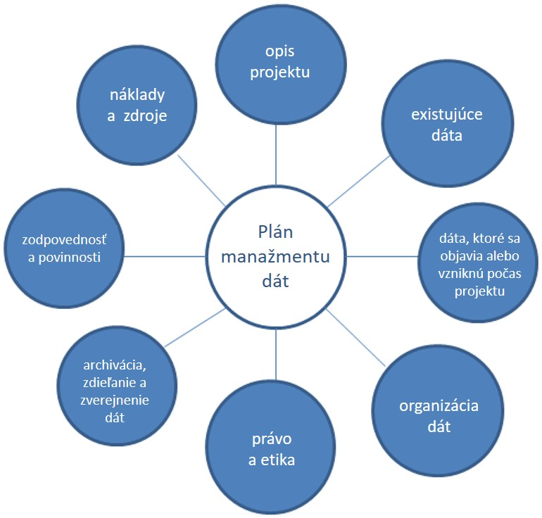
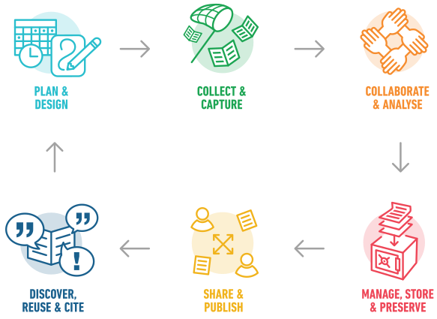
Plán manažmentu dát
DMP, Data management plan
Obrázok „The Research Data Management (RDM) lifecycle at the University of Cape Town (UCT)“ by Gaelen Pinnock, CC BY-SA 4.0 via Wikimedia Commons
Obrázok „Plán manažmentu dát“: Obrázok adaptovaný podľa pôvodného obrázku od UiO: University of Oslo Library
Notes:
https://libguides.up.edu/datamanagement/plans
Životný cyklus výskumných dát
Prvý dôležitý krok pri výskume je plánovanie.
Ešte pred realizáciou výskumu si treba položiť otázky súvisiace s jednotlivými fázami životného cyklu výskumných dát/výskumu.
Plán manažmentu dát (DMP) je formálny dokument, v ktorom si vedci kladú tieto. DMP pomáha hľadať odpovede a informácie o spôsoboch, akými sa výskumník rozhodol organizovať, spravovať, zdieľať a uchovávať dáta súvisiace s výskumom.
Plán manažmentu dát – konkrétne okruhy tém, ktorých sa môže týkať.

Slide 7
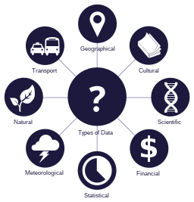
Plán manažmentu dát
opis projektu
existujúce dáta
dáta, ktoré sa objavia /vzniknú počas projektu
Administratívne dáta/Opis projektu
-názov projektu, meno+ ID riešiteľov projektu, krátky
opis výskumu (základné informácie o projekte)
Existujú už dáta, ktoré môžete využiť?
Aký druh dát sa bude zbierať počas výskumu?
-dotazníky, merania, texty, fotografie, skeny...
Budú medzi nimi špeciálne, citlivé kategórie dát?
-osobné údaje, biologické vzorky, komerčné údaje...
Data Types: This file is licensed under the Creative Commons Attribution 3.0 Unported license.
Notes:
Administratívne dáta alebo opis projektu
Existujú už dáta, ktoré môžete využiť?
Aký druh dát sa bude zbierať počas výskumu? - dotazníky, merania, texty, fotografie, skeny...
Budú medzi nimi špeciálne, citlivé kategórie dát? - osobné údaje, biologické vzorky, komerčné údaje, ktoré by mohli ovplyvniť obchodnú súťaž...

Slide 8


Plán manažmentu dát
zodpovednosť a povinnosti
Kto bude zodpovedný za čo? Spôsob komunikácie?
-určenie rolí a zodpovedností v rámci manažmentu dát,
aj za vypracovávanie DMP
Kalkulácia nákladov
Finančné náklady na zdroje potrebné na zabezpečenie správnej praxe pri manažmente výskumných dát, napr.:
-čas pracovníkov,
-vybavenie,
-infraštruktúra (napr. repozitáre) a nástroje (napr. softvér na dokumentáciu, organizáciu, spracovanie, ukladanie dát a zabezpečenie prístupu k dátam (počas výskumu, po ukončení)...
náklady a zdroje
Obrázok: Font Awesome Free 5.2.0 by @fontawesome - https://fontawesome.com; Euro: https://pixabay.com/vectors/euro-money-icon-currency-object-3717536/
Notes:
Kto bude zodpovedný za čo? Spôsob komunikácie?
Určiť role a zodpovednosti/úlohy
Umožní to vedcom uvedomiť si to, kto a ako sa podieľa na manažmente ich výskumných údajov.
Za manažment výsk. dát nie je vždy zodpovedný len výskumník, ktorý dáta zozbieral.
Do výskumného procesu sú zapojené rôzne strany, ktoré môžu zohrávať úlohu pri zabezpečovaní dobrej kvality dát, ich ochrane a uľahčovaní zdieľania dát.
Je veľmi dôležité, aby boli úlohy a zodpovednosti pridelené, a nie len predpokladané.
Pri spoločnom výskume je dôležité priradiť úlohy a zodpovednosti všetkým partnerom.
Je užitočné stanoviť tabuľku úloh a zodpovedností s pripojenými skutočnými menami a jasným pochopením toho, čo je súčasťou a čo sa od každého jednotlivca vyžaduje. Inštitucionálne politiky a zdroje môžu pomôcť objasniť tieto povinnosti.
Medzi osoby zapojené do manažmentu a zdieľania dát s rôznymi zodpovednosťami môžu patriť:
Vedúci projektu – hlavný riešiteľ, ktorý navrhuje výskum a dohliada naň.
Výskumní pracovníci, ktorí navrhujú výskum, zbierajú, spracúvajú a analyzujú dáta, pričom zohľadňujú, kde budú dáta uložené a kto k nim bude mať prístup.
Laboratórny alebo technický personál, ktorý vytvára metadáta a dokumentáciu; tvorca databázy.
Externí dodávatelia zapojení do zberu dát, zadávania dát, prepisovania, spracovania a/alebo analýzy, kde by mali byť vopred dohodnuté a zdokumentované štandardné protokoly.
Podporný personál riadiaci a spravujúci výskum a financovanie výskumu, zabezpečujúci etické hodnotenie a posudzujúci práva duševného vlastníctva.
Pracovníci inštitucionálnych IT služieb, ktorí poskytujú služby uchovávania, zabezpečenia a zálohovania dát.
Externé dátové centrá alebo webové archívy, ktoré uľahčujú zdieľanie dát.
Treba zvážiť, či môže byť potrebné osobitné školenie pre všetkých zúčastnených zamestnancov.
Kalkulácia nákladov
https://ukdataservice.ac.uk/learning-hub/research-data-management/plan-to-share/roles-and-responsibilities/

Slide 9
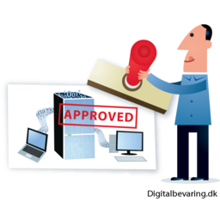
Plán manažmentu dát
Právo a etika
Etické a právne aspekty
Treba pred začatím projektu žiadať o nejaký súhlas?
-osoby, napr. pacientov alebo organizácie, napr. Štátnu veter. a potravinovú správu, Štátnu ochranu prírody, Etickú komisiu ...
Potrebujete pred začatím projektu splniť nejaké právne povinnosti?
-napr. GDPR, autorské práva, infozákon, etické komisie
Ste si vedomí práv a povinností pri používaní dát iných strán?
-napr. z komerčných databáz – môžu mať v zmluvách zákaz zdieľania
podkladových dát po ukončení projektu alebo obmedzenie objemu
dát, ktoré môže výskumník extrahovať
Approved: The illustration is created by Jørgen Stamp. The illustration is copyright of digitalbevaring.dk and shared under a CC BY 2.5
Notes:
Etické a právne aspekty – môžu sa týkať
Obmedzenia, embargo, licencie
Citlivé dáta – anonymizácia, enkrypcia
Deti, zraniteľné skupiny ľudí
Experimenty na zvieratách
Súhlas so spracovaním osobných
Treba pred začatím projektu žiadať o nejaký súhlas?
Etické otázky - súhlas
https://www.sukl.sk/hlavna-stranka/slovenska-verzia/klinicke-skusanie-liekov/pokyny/spravna-klinicka-prax-nezavisla-eticka-komisia?page_id=2748
Napríklad ŠÚKL
Potrebujete pred začatím projektu splniť nejaké právne povinnosti?
-Všeobecné nariadenie o ochrane údajov), minimalizácia osobných údajov, ich ochrana (anonymizácia, enkrypcia...
-Duševné vlastníctvo
-Transfer informácií mimo EÚ
Ste si vedomí práv a povinností pri používaní dát iných strán?

Slide 10
Plán manažmentu dát
organizácia dát
archivácia, zdieľanie, zverejnenie dát
Ako sa budú dáta zbierať a spracovávať?
-čistenie a spracovanie „raw“ dát, vytvorenie a
archivácia „master“ verzie
V akých formátoch sa budú dáta ukladať?
-opakované použitie
-široko akceptované v rámci vednej disciplíny
Predpokladaný objem získaných dát?
-premyslieť vopred – umožní vybrať najvhodnejšie
miesto na uloženie dát
Formáty
• Metasúbory (containers): TAR, GZIP, ZIP
•Databázy: XML, CSV
•Zemepisné: SHP, DBF, GeoTIFF, NetCDF
•Video: MOV, MPEG, AVI, MXF
•Zvuk: WAVE, AIFF, MP3, MXF
•Štatistika: ASCII, DTA, POR, SAS, SAV
•Obrázky: TIFF, JPEG 2000, PDF, PNG, GIF, BMP
•Tabuľkové údaje: CSV
•Text: XML, PDF/A, HTML, ASCII, UTF-8
•Webové archívy: WARC
Notes:
Ako sa budú dáta zbierať a spracovávať?
-čistenie a spracovanie „raw“ dát, vytvorenie a archivácia „master“ verzie
V akých formátoch sa budú dáta ukladať?
-opakované použitie
-široko akceptované v rámci vednej disciplíny
Predpokladaný objem získaných dát?
-premyslieť vopred – umožní vybrať najvhodnejšie miesto na uloženie dát
Formáty
Dobrá prax pre formáty súborov podľa Stanfordskej knižnice:
https://library.stanford.edu/research/data-management-services/data-best-practices/best-practices-file-formats
Ideálny formát je:
•neproprietárny (nie je krytý patentom či copyrightom firmy),
•nešifrovaný,
•nekomprimovaný,
•bežne používaný výskumnou komunitou,
•v súlade s otvorenými zdokumentovanými štandardmi.
Metasúbory (containers): TAR, GZIP, ZIP
•Databázy: XML, CSV
•Zemepisné: SHP, DBF, GeoTIFF, NetCDF
•Video: MOV, MPEG, AVI, MXF
•Zvuk: WAVE, AIFF, MP3, MXF
•Štatistika: ASCII, DTA, POR, SAS, SAV
•Obrázky: TIFF, JPEG 2000, PDF, PNG, GIF, BMP
•Tabuľkové údaje: CSV
•Text: XML, PDF/A, HTML, ASCII, UTF-8
•Webové archívy: WARC

Slide 11
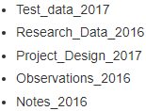
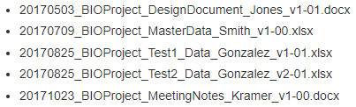
Plán manažmentu dát
organizácia dát
archivácia, zdieľanie, zverejnenie dát
Ako sa bude riešiť verziovanie?
-spôsob, akým spravujeme viaceré varianty toho istého dokumentu
Aká je stratégia organizácie a pomenovávania súborov a zložiek (File Naming
Convention)?
-napr. odlíšiť staré a nové verzie súborov dát
Súbory bez FNC
Súbory s FNC
Notes:
Verziovanie
Ako sa bude riešiť verziovanie?
Kontrola verzií je spôsob, akým spravujeme viaceré variácie toho istého dokumentu.
Ide o to, aby ste vedeli, aká je každá verzia dokumentu a jej aktuálny stav.
Kontrola verzií nám umožňuje udržiavať jasný záznam o tom, ako bol dokument vytvorený, vyvinutý a zmenený v priebehu času.
Poskytuje nám kontrolný záznam o tom, aké zmeny boli vykonané v dokumente: kto vykonal zmeny, kto schválil zmeny, kedy boli zmeny vykonané.
Aká je stratégia organizácie a pomenovávania súborov a zložiek (File Naming Convention)?
-treba dohodnúť hneď na začiatku

Slide 12


Plán manažmentu dát - organizácia a pomenovávania súborov
Názvy súborov krátke, ale zmysluplné
Dátumy: YYYYMMDD alebo YYMMDD
Dohodnutá metóda na rôzne verzie
číslice 1,2,3, príp. 1.1, 1.2... ;
vyhnúť sa výrazom ako final, final2 atď.
Vyhýbať sa špeciálnym znakom ~ ! @ # $ % ^ & * ( ) ` ; < > ? , [ ] { } ' „
Hierarchia – typ dát, aktivity, materiál
Oddelenie slov:
Nepoužívať medzery!
Používať
  podtržník: file_name.xxx
  spojovník: file-name.xxx
  žiadna medzera: filename.xxx
  veľké písmená: FileName.xxx
Kompresia dát: .zip
Dobšovičová Alexandra. (2021, January 28). Zefektívni svoj výskum: manažment výskumných dát. Zenodo. https://doi.org/10.5281/zenodo.4626872

Slide 13

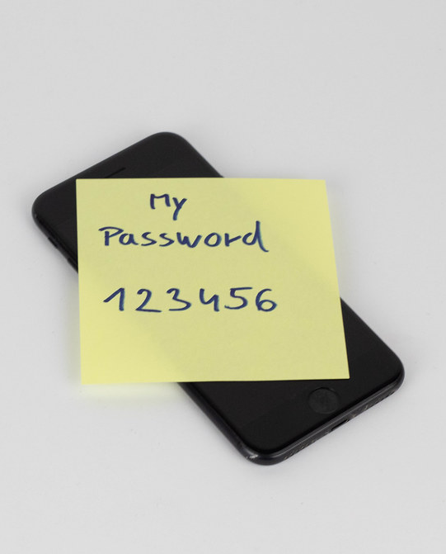
Plán manažmentu dát
organizácia dát
Ako zabezpečíte svoje dáta? Ochrana dát (data security)?
-pred prístupom neoprávnených osôb – pred
neoprávneným prístupom k dátam a
neoprávnenou manipuláciou či vymazaním
súborov
-ochrana osobných údajov, dôverných informácií
Technické a organizačné opatrenia – napr. dáta sú
chránené heslom na univerzitnom serveri, citlivé
dáta v papierovej podobe zamknuté v skrinke
!
Obrázok zámku: This file is from Pixabay, where the creator has released it explicitly under the license Creative Commons Zero (see here). File ID: 3112539; Obrázok My pasword written on a paper sticker: Photo: My password written on a paper sticker by Marco Verch under Creative Commons 2.0;
Notes:
Ako zabezpečíte svoje dáta? Ochrana dát (data security)?
Bezpečnosť - Ukladanie, zálohovanie, bezpečnosť dát – pozrieť si odporúčania, usmernenia univerzity, inštitúcie k tejto téme, zistiť, či univerzita ponúka nejaké softvérové nástroje a podporu v tejto oblasti

Slide 14



Plán manažmentu dát
archivácia, zdieľanie, zverejnenie dát
Ako zabezpečíte zrozumiteľnosť svojich dáta pre iných?
-opis použitých štandardov a metód pomôže pochopiť iným, ako ste realizovali
projekt (dokumentácia – kontextové informácie)
Ako budete dáta dokumentovať, opisovať?
Metadát je veľa – ktoré budú kľúčové pre váš projekt?
-jednotné štandardizované metadáta
(kľúčové slová, názov projektu, autor, verzia súboru, formáty, podmienky používania – licencia...)
-metadátové štandardy, napr. Dublin Core, odborové metadátové štandardy, napr. DDI, Darwin Core, EML, VRA Core...
-riadené slovníky
-readme súbor
https://www.dcc.ac.uk/guidance/standards/metadata
https://guides.lib.utexas.edu/metadata-basics/controlled-vocabs
Notes:
Ako zabezpečíte zrozumiteľnosť svojich dáta pre iných?
Dokumentácia – kontextové informácie
ako boli dáta vytvárané, zbierané
čo dáta znamenajú
obsah a štruktúra dát
zmeny počas procesu
Ako budete dáta dokumentovať, opisovať?
Metadát je veľa – ktoré budú kľúčové pre váš projekt?
Metadáta – umožňujú akýmkoľvek používateľom nájsť, použiť, citovať dáta aj v budúcnosti
Metadáta
Popisujú charakteristiky objektu/zdroja : obsah, formát, lokalita, prístupové práva...
Popisujú fyzické alebo digitálne objekty
Forma:
voľný text (readme file)
štruktúrovaná a štandardizovaná forma (MARC, DublinCore...)
Spojené s dátami, ktoré popisujú:
spolu v dátovom súbore
separátny súbor
záznam v katalógu/repozitári
Metadáta – Vždy treba zvážiť, aké metadáta a dokumentácia sú potrebné na to, aby ste porozumeli dátam vy a iní teraz ale aj neskôr.
Napr. „Readme súbor/file pre každý súbor dát (dataset), v ktorom uvedieme názov projektu, krátky opis cieľov projektu, použitý materiál a procesy a zapojených výskumníkov. Readme súbor bude trvalo spojený so súborom dát, ktorý popisuje.“
Metadátové štandardy – zabezpečia, že metadáta sú štruktúrované rovnako
Uznávaným štandardom pre metadáta je Dublin Core
https://cs.wikipedia.org/wiki/Dublin_Core
Rôzne vedné odbory a oblasti ľudského záujmu majú vlastné metadátové štandardy, napr.:
•Darwin Core–pre geografický výskyt druhov
•EML –Ecological Metadata Language pre ekológiu
•VRA Core–Visual Resources Association pre vizuálne umenie
•V behaviorálnych, spoločenských a ekonomických vedách sa často používa Data Documentation Initiative (štandard pre prieskumy, dotazníky, štatistické súbory)...
Data Documentation Initiative je medzinárodný štandard na popis prieskumov, dotazníkov, štatistických dátových súborov a informácií na úrovni spoločenských vied. Tieto informácie sú štandardom opísané ako metadáta.

Slide 15
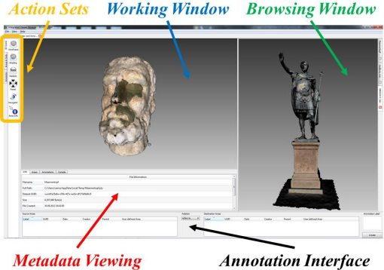
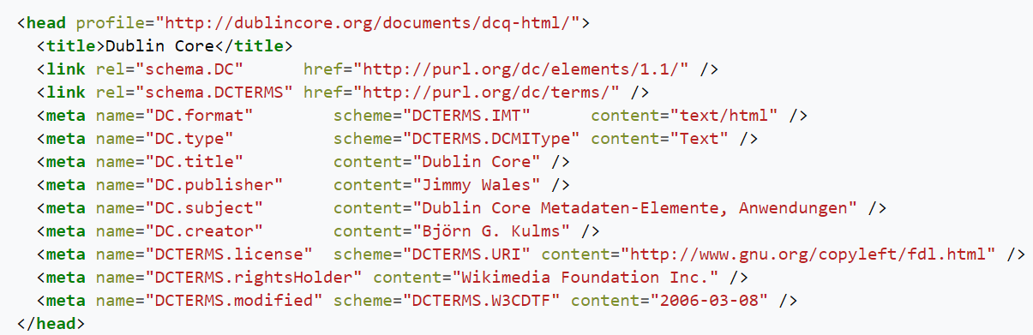
Plán manažmentu dát
archivácia, zdieľanie, zverejnenie dát
Metadáta
Archaelogoy Metadata Photo: https://digitalheritagerecording.wordpress.com/2015/03/12/photogrammetry-3d-object-metadata/ /
Notes:
Dublin Core je standard pro metadatový popis digitálních objektů (včetně WWW stránek), často vyjadřovaných prostřednictvím XML. Název je podle města Dublin, Ohio (USA), ve kterém se konala konference, na které byl navržen.

Slide 16
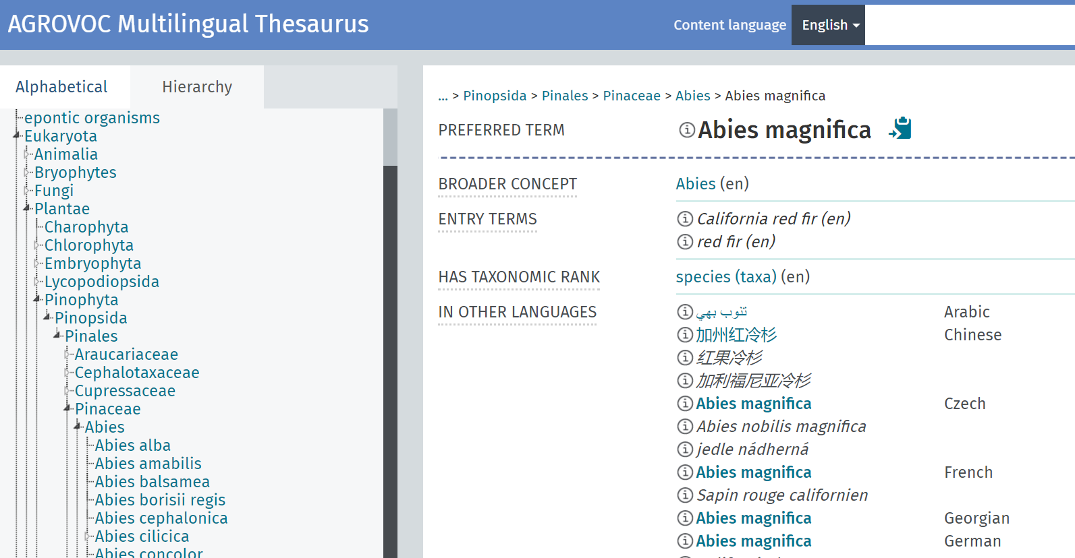
Plán manažmentu dát
archivácia, zdieľanie, zverejnenie dát
Riadené slovníky
https://agrovoc.fao.org/browse/agrovoc/en/
Notes:
Riadené slovníky
Súbor pojmov usporiadaných do určitej štruktúry s určenými vzťahmi medzi nimi
Tezaury, súbory autorít, taxonómie, ontológie...
Harmonizácia a konzistencia pojmov, zjednotenie viacjazyčnosti
Používané hodnoty: preferované slová, frázy + mapovanie, hierarchia
Zlepšujú presnosť, strojovú čitateľnosť metadát (napr. 3/10/15), vyhľadávanie
Řízené slovníky a ontologie jsou jedním ze základních nástrojů pro zajištění sémantické interoperability informačních systémů.
Mj. i jejich pomocí se dosahuje žádoucí standardizace a harmonizace metadatového popisu dokumentů a informačních objektů.
Agrovoc – odborový tezaurus z oblasti poľnohospodárstva
Viacjazyčný
Štruktúra – abecedná aj hierarchická
Obsahuje preferovaný výraz, výraz v iných jazykoch

Slide 17
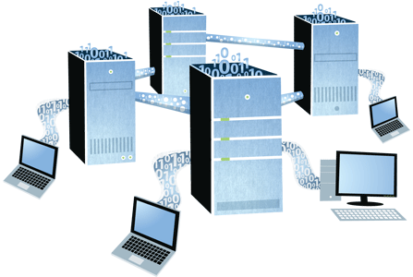
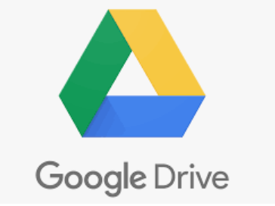
Plán manažmentu dát
archivácia, zdieľanie, zverejnenie dát
právo a etika
náklady a zdroje
Ako budete ukladať a zálohovať dáta v priebehu projektu?
-stratégia kde/ako ukladať svoje aktívne dáta bude
podmienená typom dát, ako často a kde zálohovať dáta
(iný univerzitný server, cloud - Dropbox, Google Drive,
vlastné zariadenie – laptop, USB...)
Akým spôsobom budete zdieľať dáta, ktoré majú byť zverejnené?
-ktoré dáta sa budú zdieľať, kde (napr. v dátovom
repozitári, dátový časopis), ako ich nájdu iní (metadáta),
opakované použitie (licencie)
Obrázok:Bit_Repository_Digital Preservation by Jørgen Stamp , CC BY 2.5 DK, via Wikimedia Commons
Notes:
Ukladanie, zálohovanie, bezpečnosť dát – pozrieť si odporúčania, usmernenia univerzity, inštitúcie k tejto téme, zistiť, či univerzita ponúka nejaké softvérové nástroje a podporu v tejto oblasti
Ako budete ukladať a zálohovať dáta v priebehu projektu?
Akým spôsobom budete zdieľať dáta, ktoré majú byť zverejnené?

Slide 18

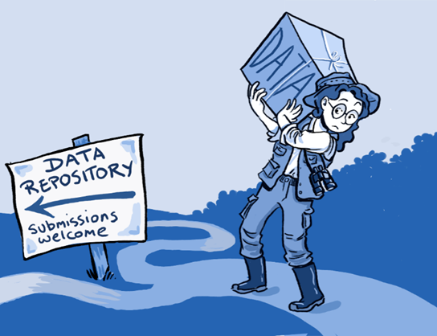
Plán manažmentu dát
archivácia, zdieľanie, zverejnenie dát
právo a etika
náklady a zdroje
Ktoré z množstva získaných dát majú byť uchovávané dlhodobo?
Posúdiť hodnotu svojich dát, uchovávať len dáta s vysokou
hodnotou:
-všetky podkladové dáta súvisiace s publikáciou
-dáta, ktorých zber je náročný alebo nákladný
-dáta, ktoré sa nedajú nahradiť/znovu vygenerovať
Ktoré dáta majú byť zničené/vymazané?
-biologický materiál, ktorý sa časom znehodnotí
-dôverné údaje alebo osobné údaje, ktoré nemožno anonymizovať
Ako dlho a kde uchovávať dáta dlhodobo po ukončení projektu?
-minimálne obdobie pre dáta, ktoré sú podkladom pre publikácie;
-dodržiavať právne predpisy, nariadenia platné pre váš typ dát,
pravidlá či usmernenia inštitúcie...
Obrázky: Value: Value by Nick Youngson CC BY-SA 3.0 Alpha Stock Images
Data repository: By Roche DG, Lanfear R, Binning SA, Haff TM, Schwanz LE, et al. (2014) - Roche DG, Lanfear R, Binning SA, Haff TM, Schwanz LE, et al. (2014) Troubleshooting Public Data Archiving: Suggestions to Increase Participation. PLoS Biol 12(1): e1001779. doi:10.1371/journal.pbio.1001779, CC BY 4.0, https://commons.wikimedia.org/w/index.php?curid=30978545
Notes:
Ktoré z množstva získaných dát majú byť uchovávané dlhodobo Zvážiť hodnotu svojich dát, uchovávať len dáta s vysokou hodnotou:
-všetky podkladové dáta súvisiace s publikáciou – umožní vám to brániť sa voči všetkým možným spochybneniam vzneseným voči vašej práci
-dáta, ktorých zber je náročný alebo nákladný – napríklad dáta vygenerované alebo spracované súkromnou firmou, dáta o počasí, dáta o zriedkavých zvieratách alebo z odľahlých oblastí
-dáta, ktoré sa nedajú nahradiť/znovu vygenerovať
Ktoré majú byť zničené/vymazané?
-biologický materiál, ktorý sa časom znehodnotí
-dôverné údaje alebo osobné údaje, ktoré nemožno anonymizovať
Ako dlho a kde uchovávať dáta dlhodobo po ukončení projektu?
Dlhodobé uchovávanie - napr. minimum 5 rokov pre dáta, ktoré sú podkladom pre publikácie (napríklad v Dánsku je Dánsky kódex výskumnej integrity – minimálne 5 rokov od dátumu publikovanie)
Nerobiť data dumping
Zároveň brať do úvahy to, že nevieme, ktoré dáta sa môžu ukázať ako užitočné neskôr
Výber (dátového) repozitára:
Pri hľadaní repozitára/úložiska pre výskumné dáta by si príjemcovia grantov mali najprv overiť, či existuje tematická databáza/databáza komunity, kde by sa dáta mohli archivovať. Bez ohľadu na vybrané úložisko by si príjemcovia grantov mali vždy overiť, či je dlhodobo udržateľné a -ukladá dáta bezpečným spôsobom;-zabezpečí, že údaje budú naďalej nájditeľné (pomocou trvalého identifikátora), prístupné a opakovane použiteľné;-popisuje údaje štandardným spôsobom s použitím prijatých štandardov metadát;-umožňuje vkladateľovi určiť licenciu, ktorou sa riadi prístup k dátam a ich opakované použitie.

Slide 19

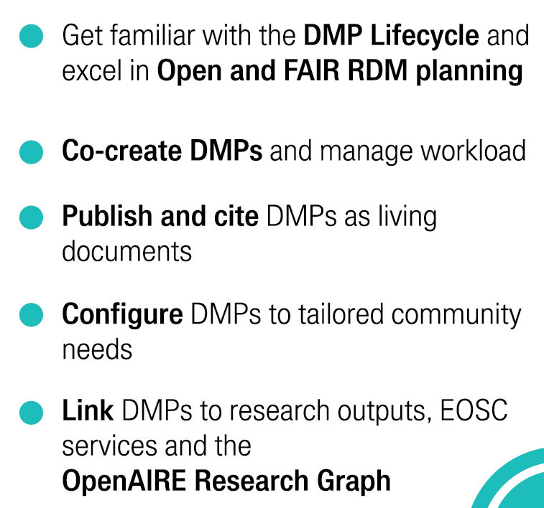
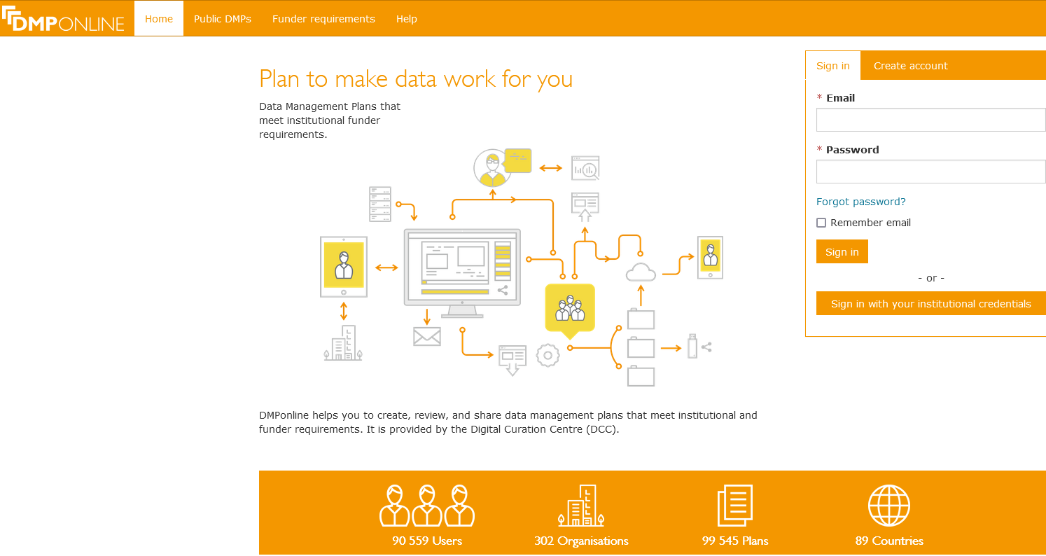
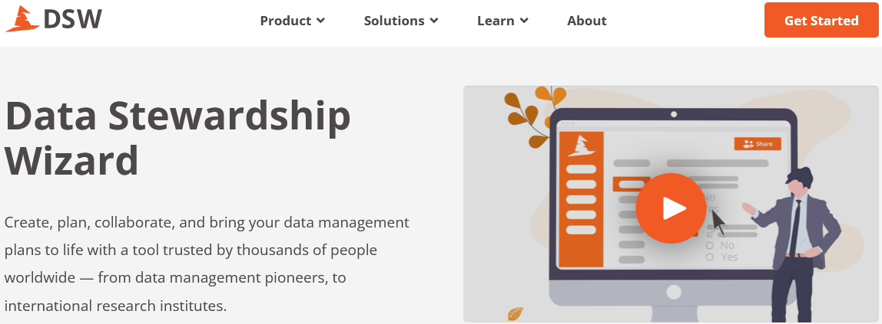
Plán manažmentu dát
Nástroje na tvorbu DMP:
OpenAIRE–Argos:
https://argos.openaire.eu/splash/
https://argos.openaire.eu/splash/about/how-it-works.html
DMPOnline - DCC (DigitalCurationCentre, UK): https://www.dcc.ac.uk/dmponline
DMPtool (USA univerzity):
https://dmptool.org/
Data Stewardship Wizard:
https://ds-wizard.org/
videoprezentácia: https://www.youtube.com/watch?v=pvN0gPqBMzk
Notes:
Nástroje:
The ARGOS tool (a joint effort of OpenAIRE and EUDAT) allows generating machine actionable DMPs, sprievodca, zatiaľ dostupný bezplatne, treba sa registrovať, prepojený so ZENODO:
ARGOS tool: https://argos.openaire.eu/
Databáza verejných DMP
DMPonline: https://dmponline.dcc.ac.uk
A very convenient on-line tool to formulate a DMP according to the requirements of the ERC (as laid down in the template) and of several other research funding organisations is provided by the Digital Curation Centre
Registrácia
Databáza verejných DMP
Data Stewardship Wizard
Bezplatná verzia – treba inštalovať, naučiť sa používať
Platená služba
Má sprievodcu- môže slúžiť aj ako zdroj info o manažmente dát

Slide 20

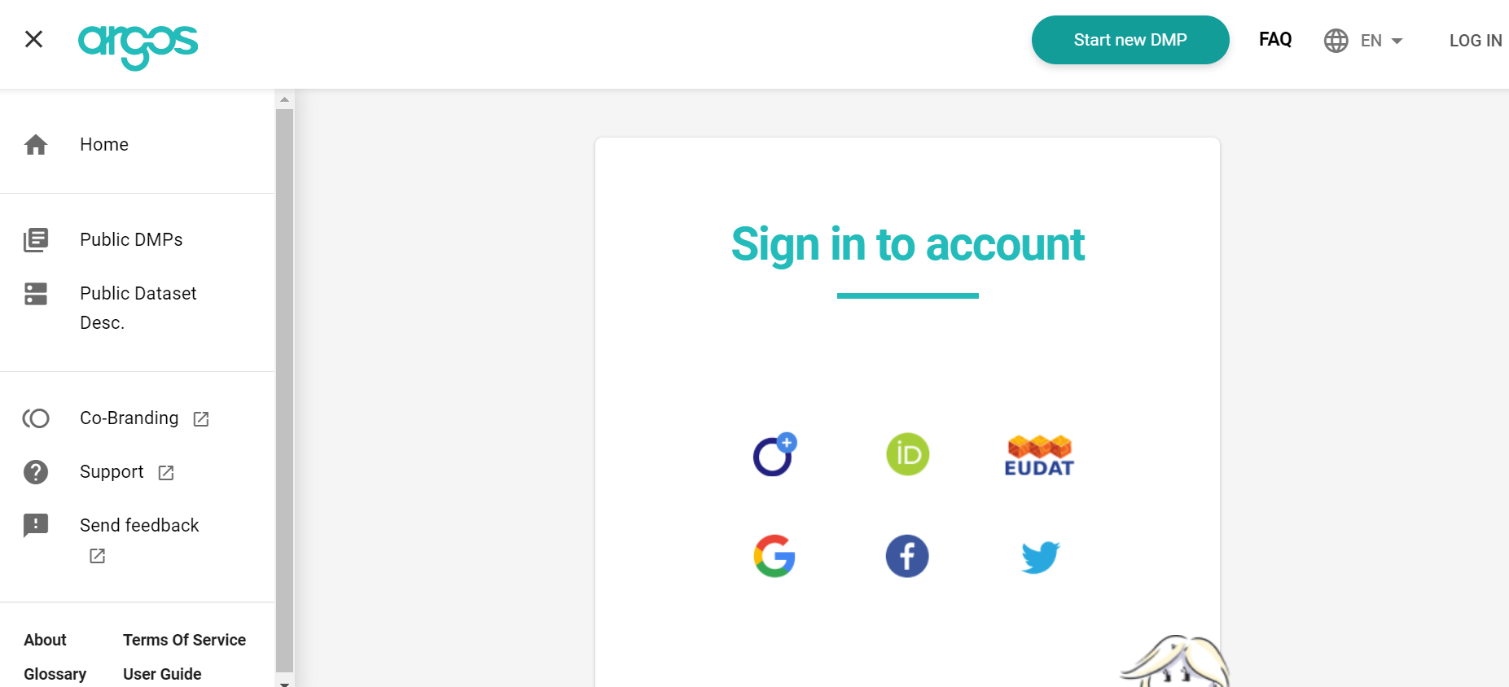
Plán manažmentu dát – Argos
https://argos.openaire.eu/user-guide
Krátky návod na vytvorenie DMP pre projekt Horizont Európa: https://www.youtube.com/watch?v=FNQ88o1VX1c
Notes:
You Tube – krátky návod na vytvorenie DMP pre projekt v rámci programu Horizont Európa
https://www.youtube.com/watch?v=FNQ88o1VX1c

Slide 21
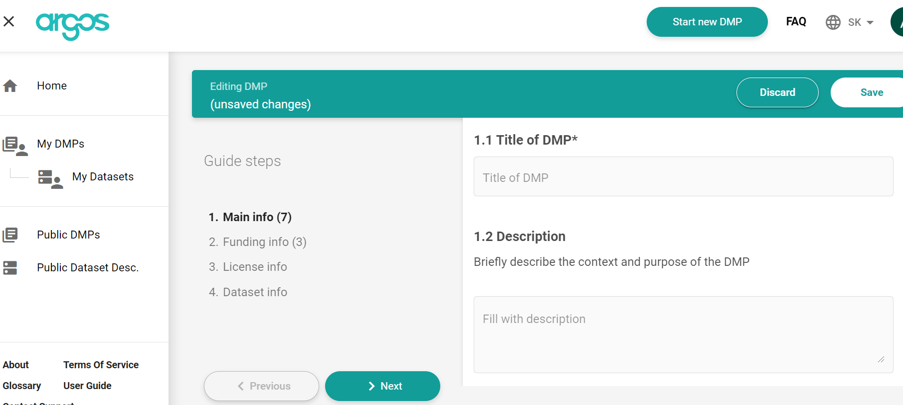
Plán manažmentu dát – Argos
https://argos.openaire.eu/user-guide

Slide 22
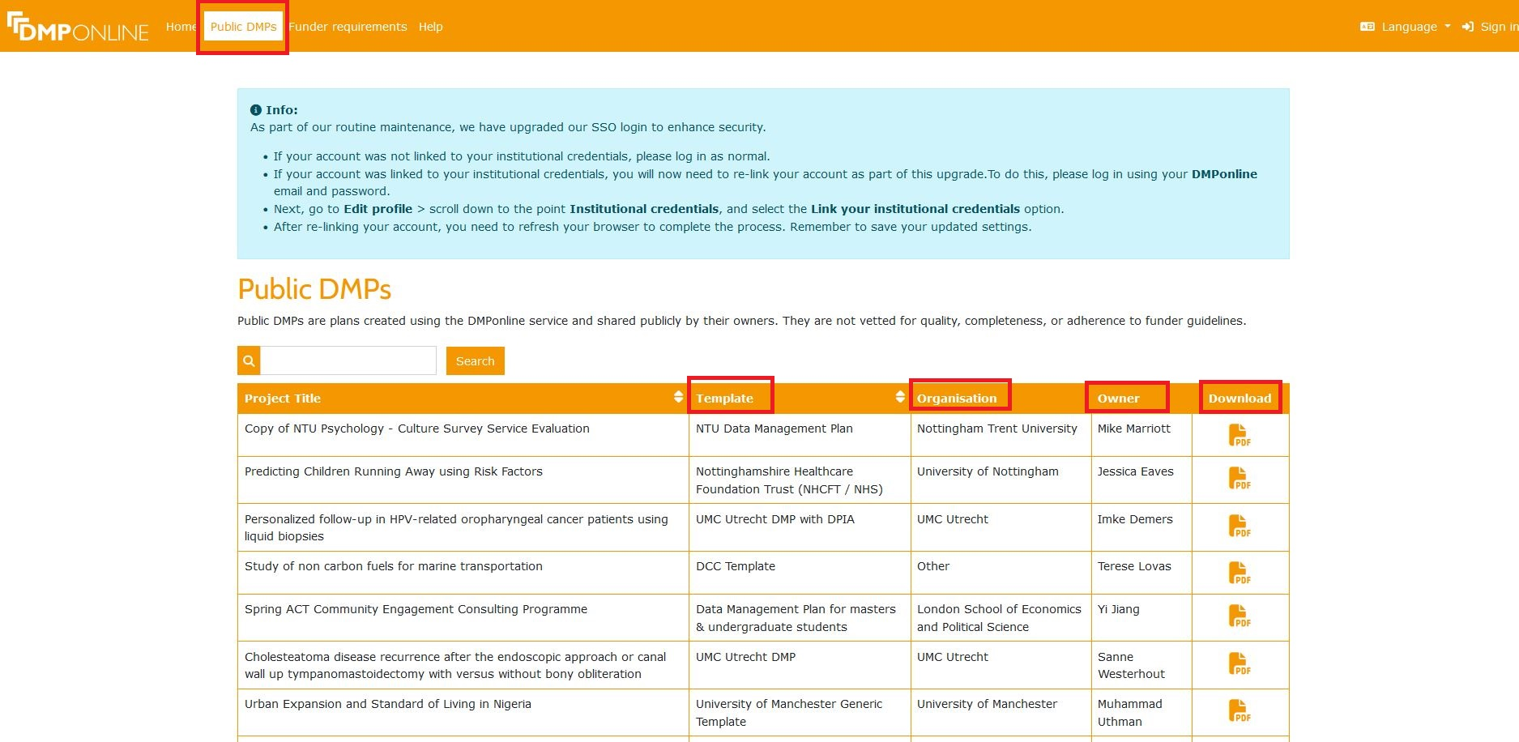
Plán manažmentu dát – príklad – DMPonline: Public DMPs
https://dmponline.dcc.ac.uk/public_plans

Slide 23
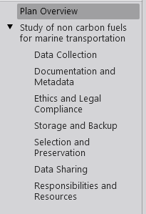
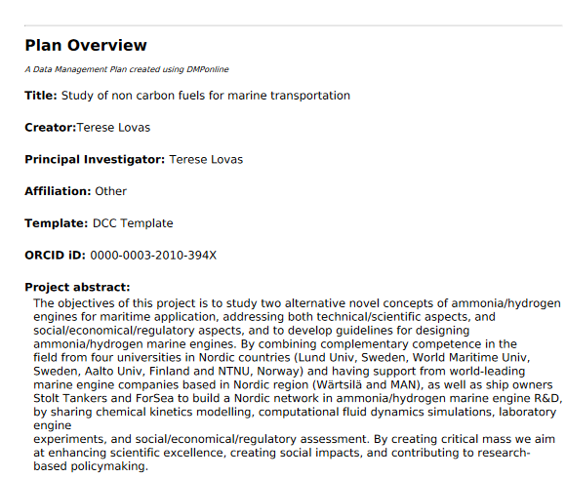
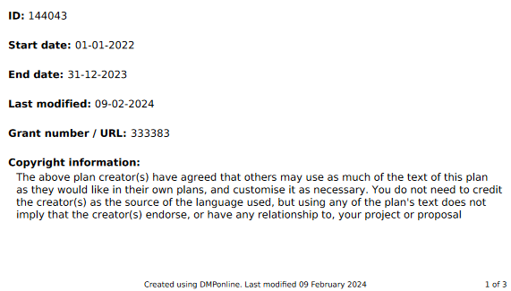
Plán manažmentu dát – príklad – DMPonline: Public DMPs
https://dmponline.dcc.ac.uk/plans/144043/export.pdf?export%5Bquestion_headings%5D=true

Slide 24
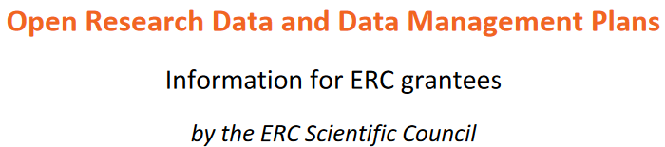
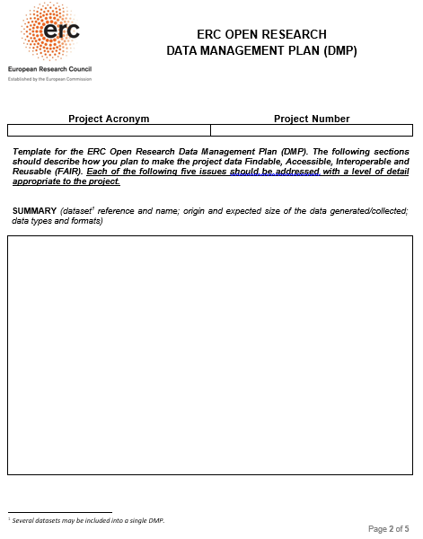
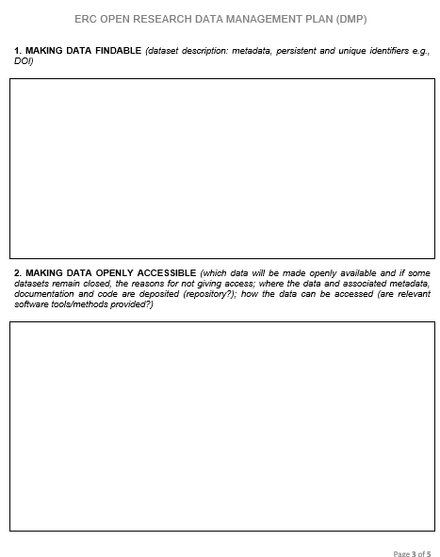
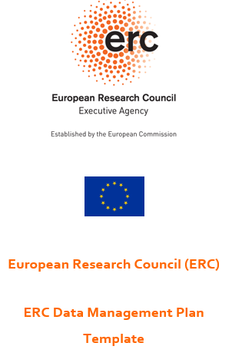
Plán manažmentu dát – príklad
Vyhľadateľnosť (popis súboru dát: metadáta, perzistentné a jedinečné identifikátory, napr. DOI)
Súhrn (názov daného súboru dát; pôvod a očakávaný objem vygenerovaných/zozbieraných dát , typy a formáty dát), jeden DMP môže združovať informácie o viacerých súboroch dát.
Prístupnosť (Ktoré dáta budú voľne prístupné, ak niektoré dátové súbory ostatnú zatvorené, uviesť dôvody; kde budú dáta+súvisiace metadáta, dokumentácia a kódy uložené; ako sa dá dostať k dátam, sú sprístupnené softvérové nástroje, metódy?)
https://erc.europa.eu/sites/default/files/document/file/ERC_info_document-Open_Research_Data_and_Data_Management_Plans.pdf
Notes:
ERC uznáva, že anotovanie a ukladanie dát je časovo náročná činnosť.
ERC môžu byť na tento účel osobitne vyčlenené finančné prostriedky z grantov, napríklad na príspevok na plat výskumného asistenta alebo na náklady komerčného poskytovateľa.
A DMP should provide information on:
1. Dataset description:
2. Standards and metadata
3. Name and persistent identifier for the datasets:
4. Curation and preservation methodology:
5. Data sharing methodology
Grantees should demonstrate that their approach to data management planning is in line with the FAIR principles by providing adequate information on these five topics.
https://erc.europa.eu/sites/default/files/document/file/ERC_info_document-Open_Research_Data_and_Data_Management_Plans.pdf
Informácie pre príjemcov grantov o postoji ERC k otvoreným výskumným dátam, ERC požiadavkách, bližšie info k DM, ukladaniu dát, metadátam...
Info k DMP na str. 4-6
Info k ukladaniu dát, dátovým repozitárom (aj konkrétne repozitáre s ich opisom), metadátam na str. 6-9

Slide 25
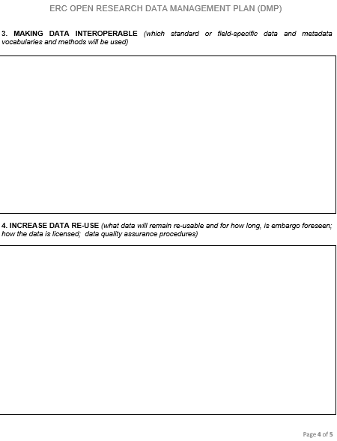

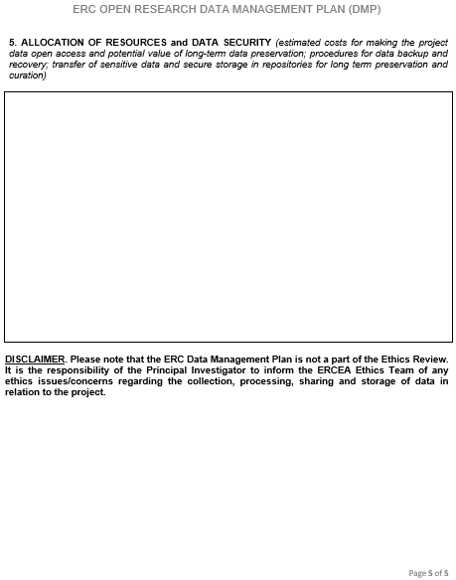
Plán manažmentu dát – príklad
Interoperabilita (Ktoré štandardy a odborovo špecializované metadátové slovníky a metódy sa budú používať?)
Alokácia zdrojov a bezpečnosť dát (odhad nákladov na sprístupnenie dát v otvorenom režime a potenciálna hodnota dlhodobého uchovávania dát; postupy na zálohovanie dát a obnovu dát; transfer citlivých dát a bezpečné uchovávanie v repozitároch pri dlhodobom uchovávaní a spracovaní
Opakované použitie (Ktoré dáta bude možné použiť opakovane a ako dlho; predpokladá sa embargo; pod akými licenciami sa dáta sprístupnia; postupy na zaistenie kvality dát)
Etické otázky
Notes:
Odporúča napr.
nástroj od Digital Curation Centre - DMPonline tool: https://dmponline.dcc.ac.uk
OpenAIRE a EUDAT - ARGOS tool: https://argos.openaire.eu/

Slide 26
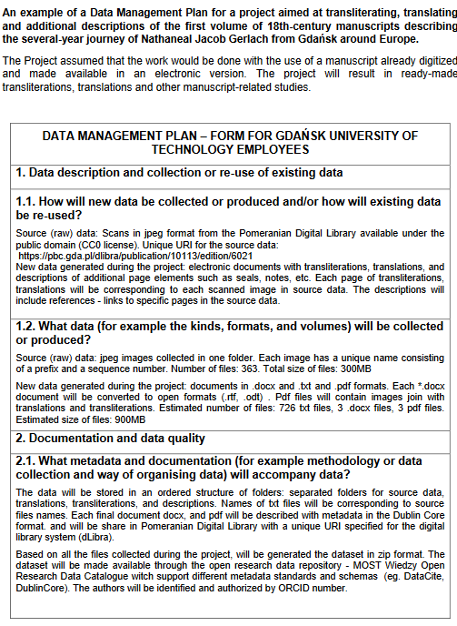

Plán manažmentu dát
Príklad - humanitné vedy
Opis dát
Humanitné vedy
(humanities)
Technické vedy
(engineering and technology)
Lekárske vedy
(medical and health sciences)
Spoločenské vedy
(social sciences)
Ako sa budú dáta zbierať/generovať, opakované používať?
Aké dáta – druh, formát, objem?
Dokumentovanie a kvalita dát
Metadáta a dokumentácia – napr. spôsob zberu a organizácie dát
https://otvorenaveda.cvtisr.sk/plan-manazmentu-dat/

Slide 27
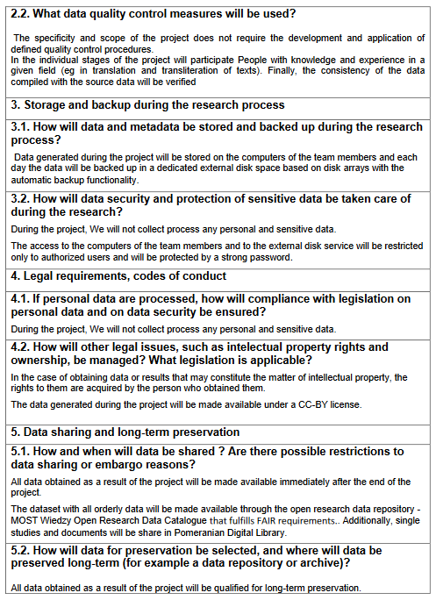
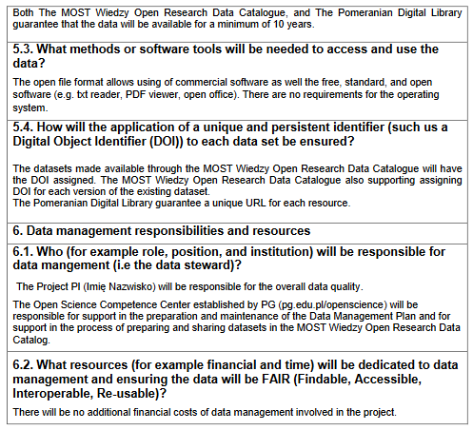
Uchovávanie a zálohovanie počas výskumu
Právne požiadavky
Role a zdroje
Zdieľanie dát, dlhodobé uchovávanie

Slide 28
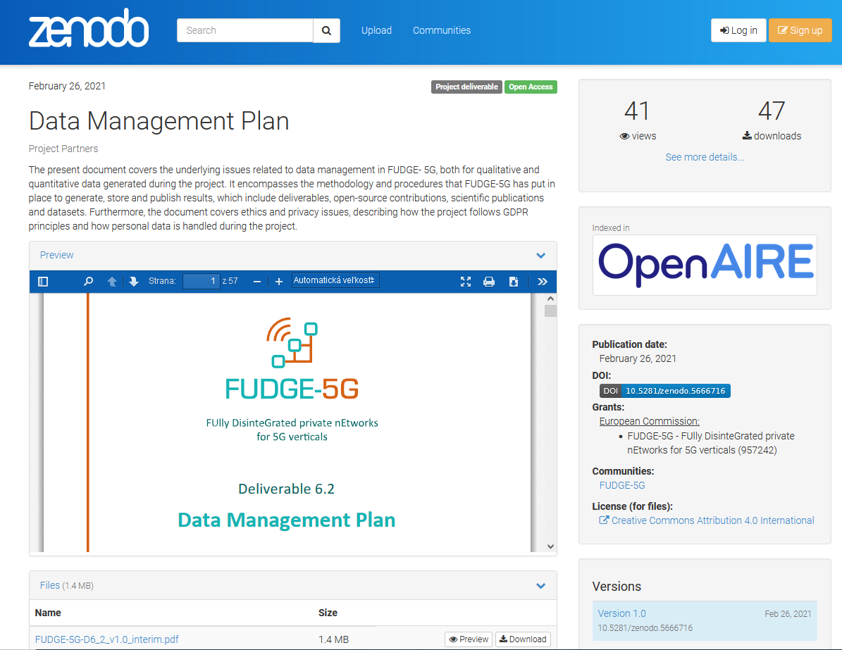
Plán manažmentu dát – príklad
FUDGE-5G - FUlly DisinteGrated private nEtworks for 5G verticals (957242)
Project Partners. (2021). Data Management Plan (1.0). Zenodo. https://doi.org/10.5281/zenodo.5666716
https://zenodo.org/record/5666716#.Y-Sj4K2ZOUk
V súlade so šablónou DMP programu
Horizont 2020
Šablóna pre Horizont Európa tu:
https://enspire.science/wp-content/uploads/2021/09/Horizon-Europe-Data-Management-Plan-Template.pdf
Notes:
Tento DMP bol pripravený v súlade s Horizon 2020 Fair Data Management Plan Template + the Guidelines to FAIR data management in Horizon 2020 + the GDPR Regulation (EU) 016/679 and Directive (EU) 2016/6.

Slide 29
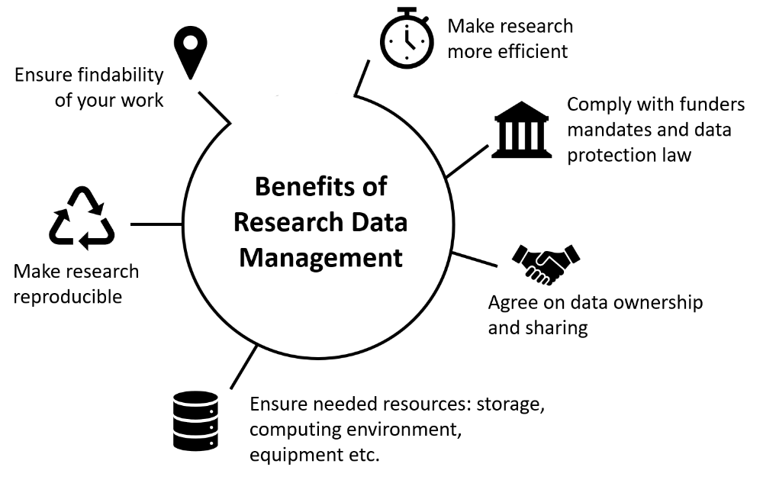
Prínosy manažmentu výskumných dát
Ako zodpovedný manažment dát prospieva vedcom a vede
zvýšenie dosahu výskumu a prestíže výskumníka, ako aj výskumnej organizácie, pre ktorú pracuje
zvýšenie ekonomickej efektivity výskumu
(pridaná hodnota opätovného
zdieľania + možnosť zabrániť
zbytočnému duplikovaniu)
zvýšenie transparentnosti a reprodukovateľnosti výskumu
prevencia „sloppy science“ (nedbalej vedy)
Benefits of RDM, License: CC BY 4.0
https://research.csc.fi/data-management-planning
Notes:
Zdieľanie dát zvyšuje dosah výskumu a prestíž výskumníka aj výskumnej organizácie, pre ktorú pracuje.
Zdieľanie dát zvyšuje ekonomickú efektivitu výskumu (pridaná hodnota opätovného zdieľania + možnosť zabrániť zbytočnému duplikovaniu).
Zdieľanie dát tiež prispieva k transparentnosti a reprodukovateľnosti výskumu a pôsobí ako prevencia „sloppy science“ (nedbalej vedy) , pretože si podkladové údaje môže každý skontrolovať (recenzent v rámci recenzného konania, iný vedec z danej oblasti v rámci prieskumu literatúry, aj spätne po rokoch) a vidieť, čo s nimi výskumník robil.

Slide 30
Zaujímavé zdroje a odkazy na štúdium
Použité zdroje - zdroje uvedené na jednotlivých snímkach a prezentácie:
Archivácia a manažment výskumných dát, Zuzana Stožická. CVTI SR. https://eiz.cvtisr.sk/kurzy/eiz-pre-vedu-publikacny-poradca/
Manažment výskumných dát. Archivácia a repozitáre. Ľubica Jamborová. CVTI SR. https://eiz.cvtisr.sk/kurzy/eiz-pre-vedu-publikacny-poradca/
Data Management. Jitka Dobbersteinová. CVTI SR. https://eiz.cvtisr.sk/kurzy/eiz-pre-vedu-publikacny-poradca/
ERC-European Research Council. Open Research Data and Data Management Plans, Information for ERC grantees, by the ERC Scientific Council, https://erc.europa.eu/sites/default/files/document/file/ERC_info_document-Open_Research_Data_and_Data_Management_Plans.pdf
https://ec.europa.eu/info/funding-tenders/opportunities/docs/2021-2027/horizon/wp-call/2023/wp_horizon-erc-2023_en.pdf
ARGOS Janíček, Milan. (2020, November 7).
Moderní Data Management Plánování (DMP), včetně praktické ukázky. OpenAIRE český národní workshop 2020. Zenodo. https://doi.org/10.5281/zenodo.4263217https://catalogue.openaire.eu/service/openaire.argos/overview
Verziovanie: článok „3 dôvody, prečo začať s verziovaním“, https://www.websupport.sk/blog/2013/02/3-dovody-preco-zacat-s-verziovanim/
článok „4 Principles to Follow about Document Version Control and how to maintain it without going mad“, https://medium.com/agileinsider/4-principles-to-follow-about-document-version-control-d9116b21f05e
Odporúčané zdroje na štúdium
Dánsky online kurz o dôležitosti dobrého manažmentu dát v anglickom jazyku – tri moduly, každý pozostáva z 20-minútového videozáznamu (vrátane animácií a rozhovorov), ktorý môžu účastníci
absolvovať vlastným tempom a ktoré môže byť doplnený osobným školením. Cieľovou skupinou kurzu sú doktorandi, výskumní pracovníci a pracovníci podpory výskumu, ale je otvorený aj pre iných.
Danish National Forum for Data Management: doi: 10.11581/dtu:00000048, doi: 10.11581/dtu:00000049, doi: 10.11581/dtu:00000050
MANTRA Research Data Management training (kurz Edinburskej univerzity): https://mantra.edina.ac.uk/
FAIR Data Management/Data Panagemnt Plan – EK, programové obdobie HE 2021-2027. https://webgate.ec.europa.eu/funding-tenders-opportunities/display/OM/Online+Manual
Managing and Sharing Data (UK DataArchive): https://dam.ukdataservice.ac.uk/media/622417/managingsharing.pdf
Creatinga Data Management Plan/Document (OpenScienceFramework): https://help.osf.io/hc/en-us/articles/360019931133-Creating-a-data-management-plan-DMP-document
Research Dat aAlliance https://rd-alliance.org/
CODATA – Committe on DATA of the International ScienceCouncil (https://codata.org/about-codata/)
FAIRsharing - štandardy, databázy, politiky: https://fairsharing.org/
Citovanie dát – nezisková organizácia DataCite: https://datacite.org/
Iniciatíva Make Data Count: https://makedatacount.org/
Webinár OASPA (združenia vydavateľov s otvoreným prístupom) na tému citovania dát: https://oaspa.org/oaspa-endorses-make-data-count-join-our-webinar-to-find-out-more/
OASPA: Guest post: OASPA & Make Data Count Workshop Report: What are publisher experiences of data citation and what can we do to help? https://oaspa.org/guest-post-oaspa-make-data-count-workshop-report-what-are-publisher-experiences-of-data-citation-and-what-can-we-do-to-help/?highlight=data
Publikácia o dátových metrikách (čo je potrebné, aby zdieľanie dát mohlo byť odmeňované napr. v akademickom systéme hodnotenia: Lowenberget al. 2019: https://zenodo.org/record/3525349#.Yh3k6lk1Xb0)
Webináre CVTI SR na webstránke EIZ: https://eiz.cvtisr.sk/eiz-webinare/
Ako vytvoriť plán manažmentu vedeckých dát. Prezentácia je dostupná na Zenode.
Zefektívni svoj výskum: manažment výskumných dát. Prezentácia je dostupná na Zenode.
Manažment vedeckých dát a príklad dobrej praxe na Slovensku: digitálny repozitár Katedry mediamatiky a kultúrneho dedičstva na Žilinskej univerzite. Prezentácia je dostupná na Zenode.
Research Data Management – RDM – Maastricht University.
https://otvorenaveda.cvtisr.sk/manazment-vyskumnych-dat/
https://otvorenaveda.cvtisr.sk/plan-manazmentu-dat/
Obrázky - zdroje (ak nie je uvedené priamo pri obrázku):
Logá organizácií, stránok, ukážok sú oficiálne logá dostupné na stránkach organizácií alebo printscreeny.

Slide 31
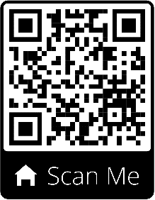

Ďakujem za pozornosť.
Kontakt:
gabriela.fisova@cvtisr.sk
otvorenaveda@cvtisr.sk
https://otvorenaveda.cvtisr.sk/
Centrum vedecko-technických informácií
Odbor podpory otvorenej vedy a výskumu
Lamačská cesta 8A
840 05 Bratislava
Pokiaľ nie je uvedené inak priamo na snímkach, táto prezentácia je prístupná pod licenciou CC BY 4.0.
Photo by Shazaf Zafar on Unsplash

